Slide 1
Аттестация педагогических кадров в ГИС «Электронное образование в РТ»

Slide 2
Участники педагогической аттестации
Педагог
Руководитель организации/Куратор ОО
Начальник управления образования МР/Куратор МР
Куратор МОиН РТ
Аттестационная комиссия
Образовательная организация | Муниципальный район | МОиН РТ и члены АК МОиН РТ
Директор образовательной организации (ОО) назначает куратора по аттестации ОО | Начальник управления образования муниципального района (МР) назначает куратора по аттестации МР | Специалист МОиН РТ - отслеживает в режиме просмотра, АК МОиН РТ – работа с документами в режиме просмотра

Slide 3
Этапы педагогической аттестации аттестации
I - этап подача заявлений на аттестацию работа кураторов ОО, МР и МОиН РТ | II -этап | III | Iне льготныйV
Заполнение заявления | Профтестирование педагогов | Экспертиза пакетов | Работа АК МОиН РТ
Согласование на уровне ОО, МР, МОиН РТ
Доработка заявления со статусом «Возврат на доработку» согласно комментария
Конец этапа – заявления со статусом Отправлен МОиН РТ
Куратор МР – формирование состава экспертов

Slide 4
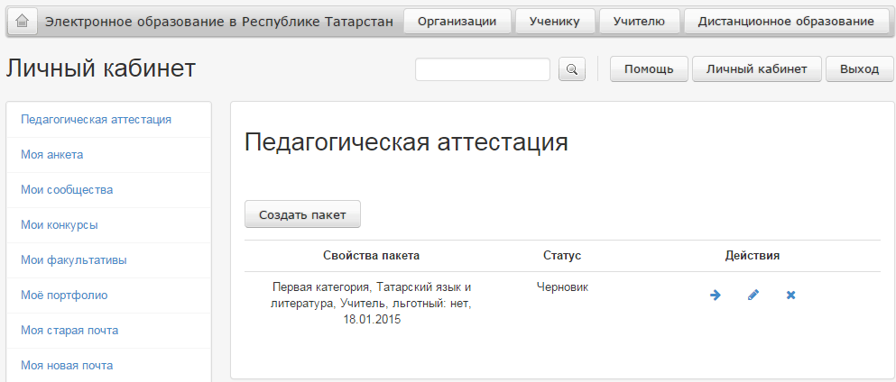
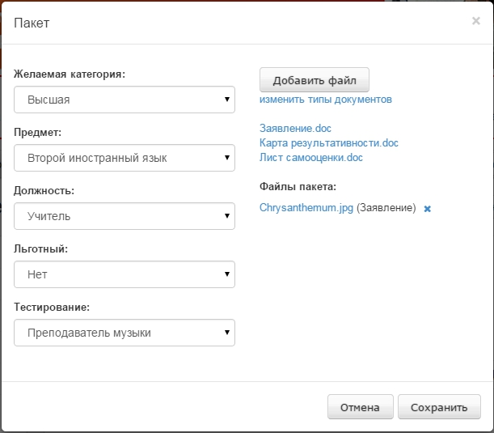

Интерфейс педагога
Статусы заявления
– Отправлен куратору ОО/ МР/ МОиН РТ
- Возврат на доработку
- Отправлен эксперту/эксперт не назначен
Установлена /Отказано в установлении заявленной категории
Наименование теста для профтестирования к
Notes:
ЛК педагога - Педагогическая аттестация - Создать пакет
При создании пакета необходимо выбрать из списка –
- заявленную категорию,
- предмет (для школ и СПО)
- должность
- указать наличие льготы.
Приложить электронные документы
- заявление
- карту результативности
- справку о прохождении тестирования
-др. документы.
Пакет можно формировать поэтапно в удобное время.
Пакет можно отправить куратору ОО или удалить

Slide 5
Обязательные требования к формированию пакета аттестационных документов
1 этап –
Перечень обязательных документов согласно категории и должности
Перечень документов | 1 кат. |  | Высшая кат. |  | сообщение
 | льготный | Не льготный | льготный | Не льготный | В пакете отсутствует
Электронное заявление | + | + | + | + | <наименование документа >
Аттестационный лист |  |  | + | +
Карта результативности | + | + | + | +
Лист самооценки |  | + |  | +
4 подтверждающих документа |  |  | + | +

Slide 6
Ограничения на подачу заявлений
имеет | желает | ограничение на подачу заявления
первая | первая | Не ранее 4, 9 месяцев после последней аттестации
первая | высшая | Не ранее 2 лет после аттестации на 1 категорию
высшая | высшая | Не ранее 4, 9 месяцев после последней аттестации
без категории | первая | Нет ограничений
Отказ на высшую кат. | первую | Нет ограничений (может сразу в следующий период аттестации)
Отказ на первую/высшую | На ту же категорию | Не ранее 1 года после Отказа на ту же категорию

Slide 7
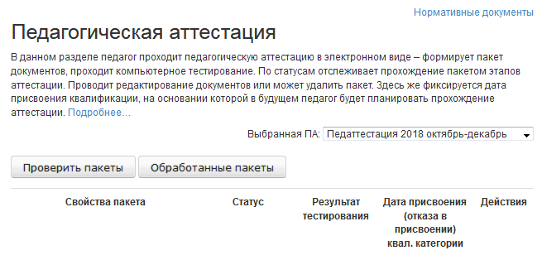
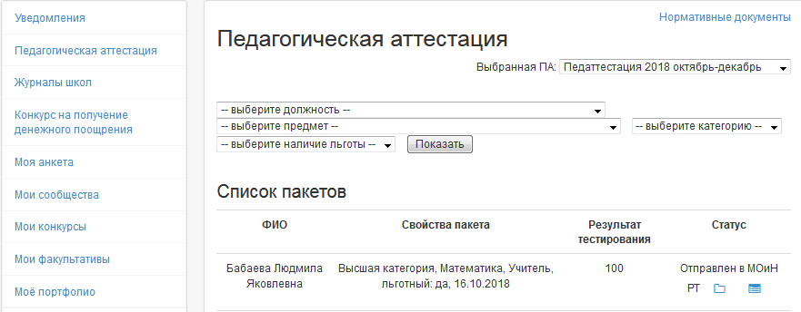
Интерфейс куратора ОО
Функционал –
Проверка заявления
Отправка на доработку
Отправка куратору МР
Мониторинг по итогам

Slide 8
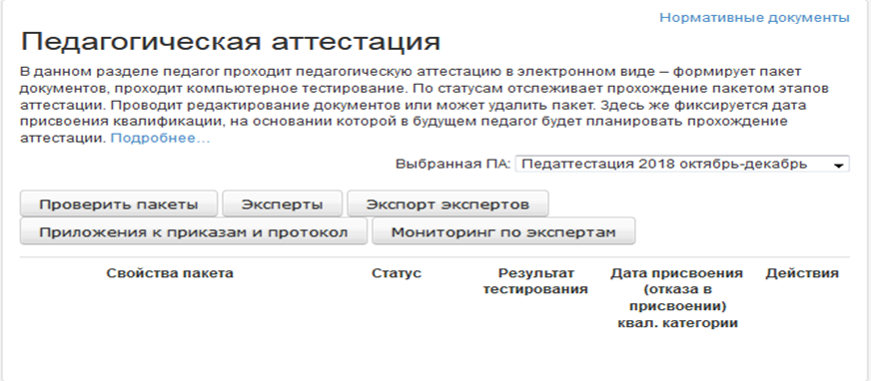
Интерфейс куратора МР
Проверка пакета документов
Отправка на доработку
Отправка куратору МОиН РТ (обязательное требование по заполнению полей «Предложение» и «Рекомендации»)
Внутренняя экспертиза не льготных пакетов (экспертная оценка, экспертный лист и экспертное заключение)
Отправка внешнему эксперту
Формирование списка экспертов –
на этапах –
-подача заявлений
- профтестирование

Slide 9
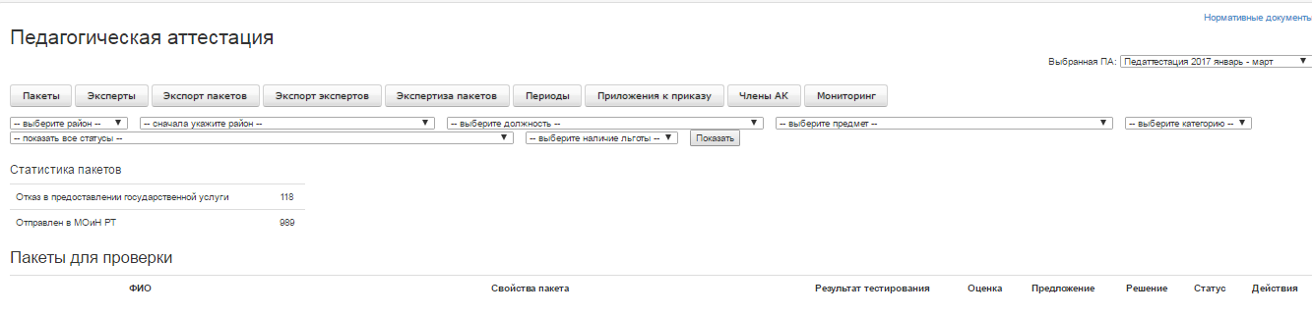
Интерфейс куратора МОиН РТ и членов АК МОиН РТ
1- 3 этапы – Проверка и отслеживание процесса аттестации
4 этап - Проверка пакетов
Решение по итогам педагогической аттестации

Slide 10
По итогам аттестации периода – октябрь – декабрь, 2018 г.
Общее количество обращений - 1407
1 этап (01.10 – 31.10) – Подача заявлений и работа кураторов - 531
2 этап (01.11 – 19.11) – Профтестирование - 647
3 этап (20.11 – 04.12) – Экспертиза – 180
После распределения пакетов внешним экспертам – 230 пакетов не распределились, т.к. не было соответствующего эксперта
С какой ролью доступна подача заявлений? (создание пакета) – 18%
Неверно заполненный ЛК (должность 22%, пк) – Электроенное заявление заполнилось неверно
Какие документы прикреплять к пакету, как прикреплять, как изменять тип загруженных документов – 21%
Тестирование ПА пройдено в рамках другого теста
Нет назначенного эксперта, в соответствии с выбранной Должностью/Предметом/Специализацией – аттестуемого – 50%

Slide 11
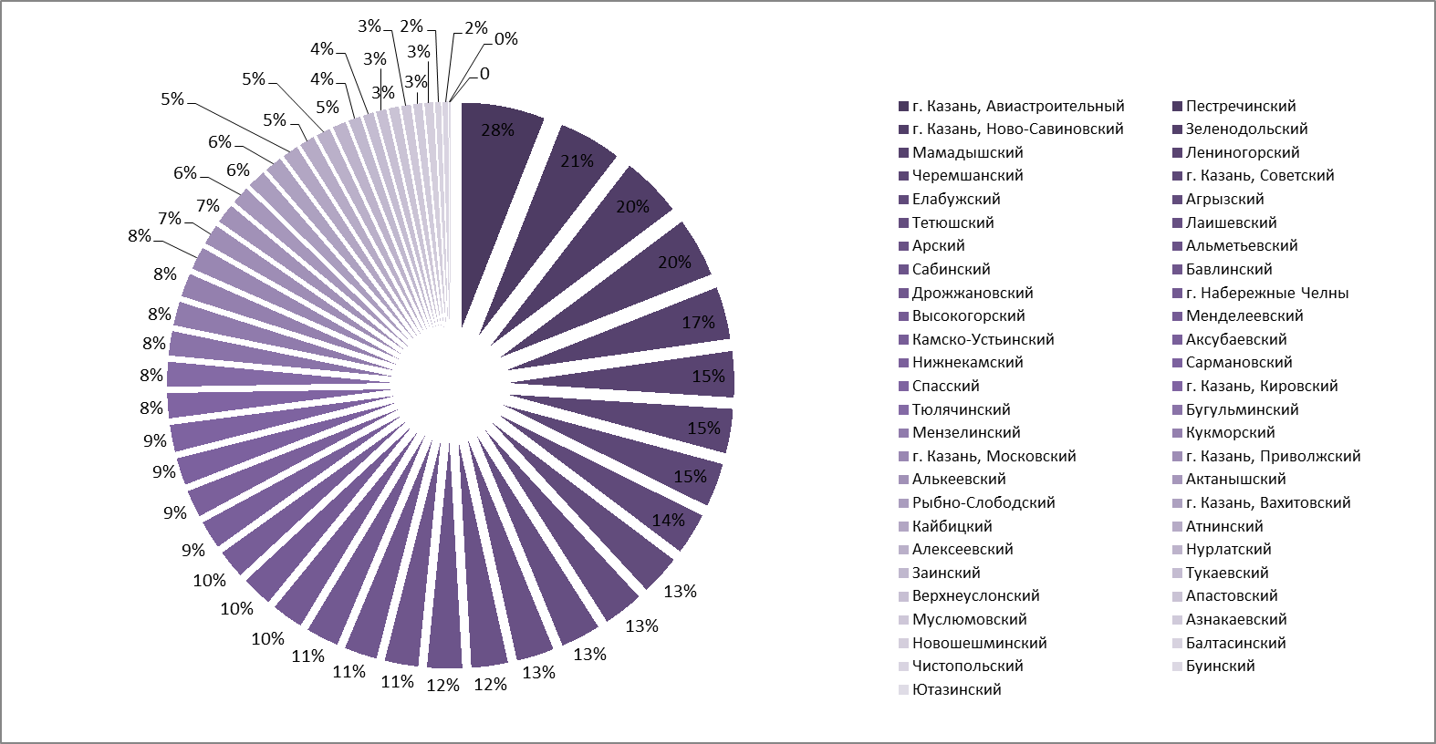
Мониторинг по обращениям в ТП

